Slide 1
第三节 分部积分法
integration by parts
分部积分公式
例 题
小结 思考题
第四章 不定积分

Slide 2
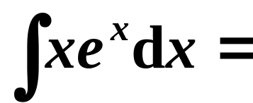
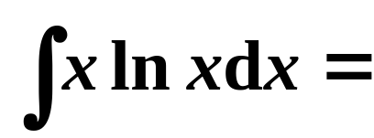
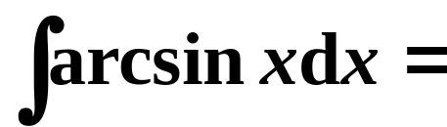
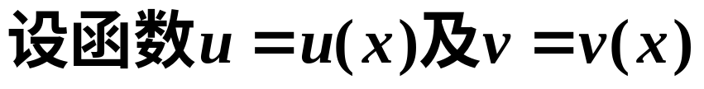
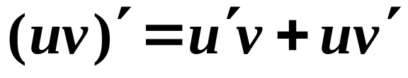

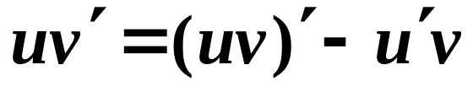
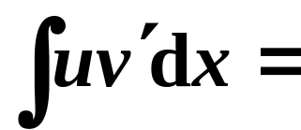
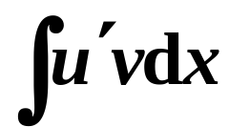
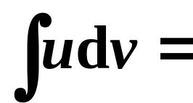
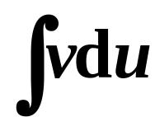



一、分部积分公式
?
?
?
特点
被积函数是两个不同函数的乘积
解决思路
利用两个函数乘积的求导法则.
具有连续导数.
两边积分
分部积分公式

Slide 3


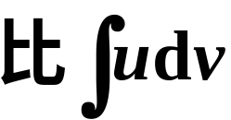
分部积分公式
恰当选取u和dv是一个关键,
选取u和dv的一般原则是:
(1)
v要易求;
(2)
易求.

Slide 4
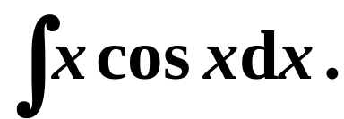
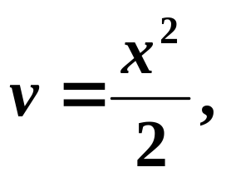


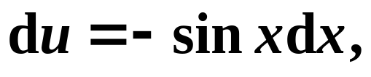
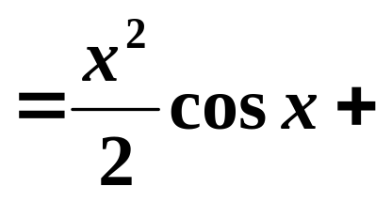
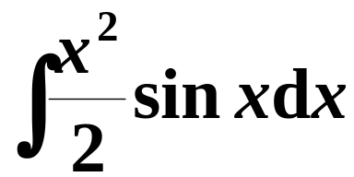
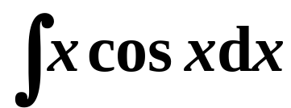






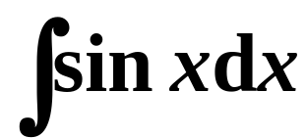

二、例 题
例 求
解
法一
显然,
选择不当, 积分更难进行.
法二

Slide 5

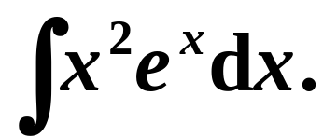
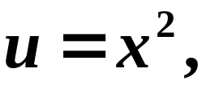


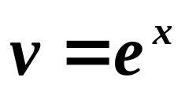
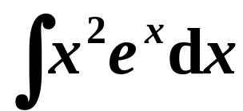

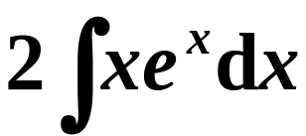

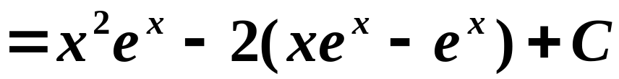
例 求
解
（再次使用分部积分法）

Slide 6


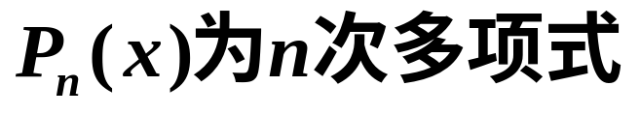

Slide 7
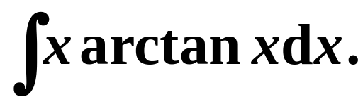






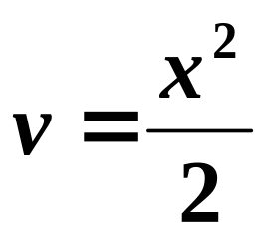
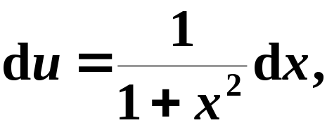
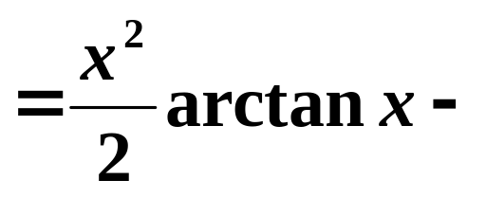
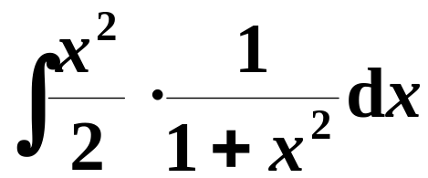
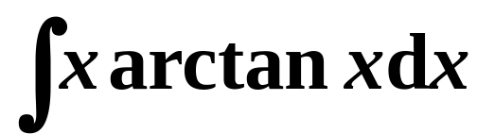
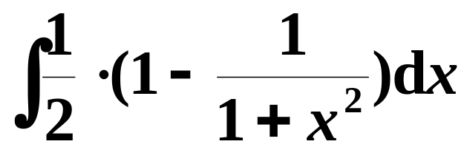
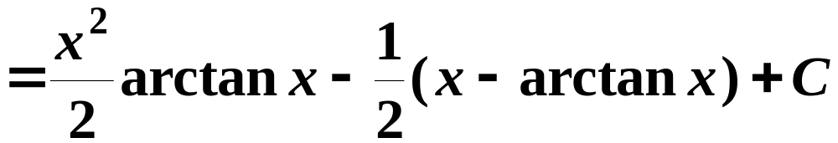
例 求
?
解

Slide 8
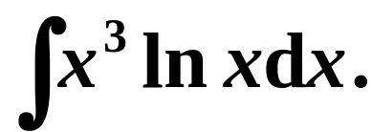


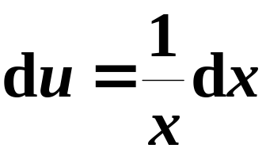
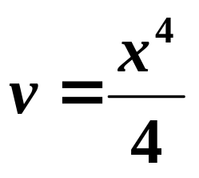
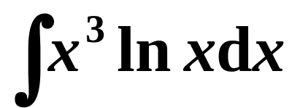
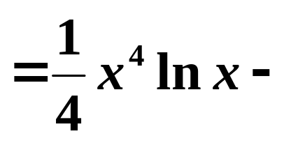
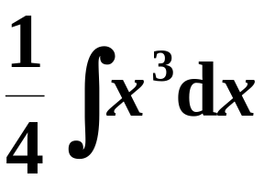
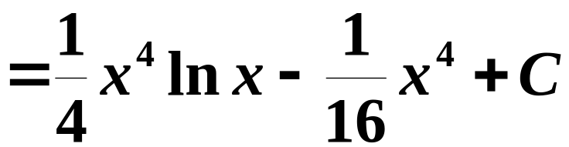
例 求
解
化简型

Slide 9
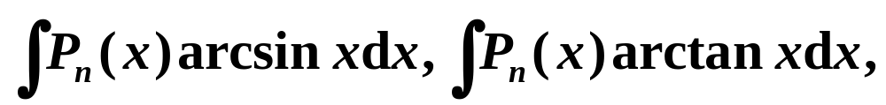
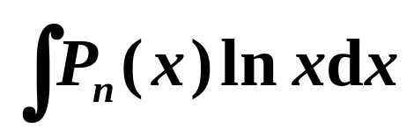
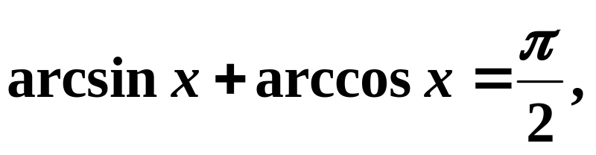
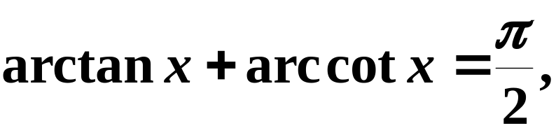
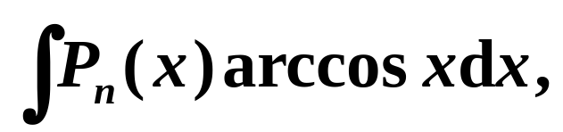
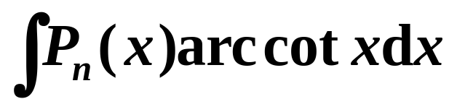
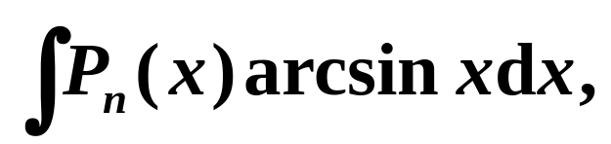
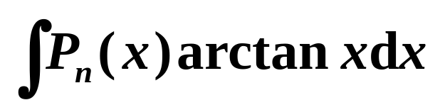
注
利用
可把
化为
的积分

Slide 10
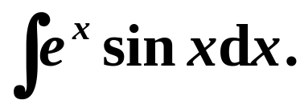
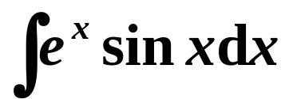










应用分部积分法时,可不明显地写出如何选取u、dv,而直接套用公式.(对较简单的情况)
例 求
解
u
u
dv
u
u
dv
注意循环形式

Slide 11




注意前后几次所选的 应为同类型函数.

Slide 12










例 求
解
循环型
u
dv

Slide 13
小结
使用分部积分法的关键是正确地选取u, dv
常用的方法:
把被积函数视为两个函数的乘积,按
“反对幂三指”的顺序,
前者为u,
后者为v
(因为“幂三指”好积,
“反对”的导数比它
自己简单.)

Slide 14






有时在用分部积分之前, 须先变形.
例 求
解

Slide 15
















2002年考研数学三, 6分
在积分过程中常常兼用各种积分法.
练习
解
令
则有
于是

Slide 16







曾用换元积分做过, 现可用分部积分做!
例
u

Slide 17




利用分部积分法可以得到一些递推公式:
例 试证递推公式
证
由分部积分法得
u
dv

Slide 18












由此推出

Slide 19







递推型
利用这个递推公式及公式
如
递推型
递推公式,虽然积分没有具体求出来,但每用一次公式n就降低一次至两次,连续应用.

Slide 20




练习
解
试比较一下哪种做法简单.

Slide 21



三、小结
分部积分公式
1. 原则:
v要易求;
易求.
2. 经验:
“反对幂三指”的顺序,
前为
后为
3. 题目类型 :
化简型;
循环型;
递推型.

Slide 22
















已知
思考题
的一个原函数是
求
解:
说明: 此题若先求出
再求积分反而复杂.

